Slide 1
FEMMES ET INEGALITES ENVIRONNEMENTALES
Pierrette Crosemarie
Conseillère au CESE

Slide 2
définition
Inégalités d’accès aux ressources naturelles: eau, air, sol, énergie
Inégalités d’exposition aux risques, pollutions et nuisances
Inégalités d’accès aux aménités (qualité environnementale)
Inégalités dans la capacité d’action

Slide 3
Au plan international
Des impacts forts pour les femmes des dérèglements climatiques:
Accès à l’eau, combustibles, ressources vivrières
Cumul d’inégalités sociales et environnementales
Un manifeste: les femmes actrices de la lutte contre le dérèglement climatique

Slide 4
Au plan national
4 approches des inégalités environnementales:
Inégalités entre territoires qui résultent des ressources naturelles
Inégalités produites par l’histoire avec une répartition spatiale des groupes sociaux
Inégalités d’exposition aux nuisances et risques
Inégalités d’accès dans la capacité d’action

Slide 5
Pour l'outre mer
Engager sans attendre l’adaptation au changement climatique
Les populations les plus fragiles vivent dans les zones les plus exposées par la montée des océans, les phénomènes extrêmes (sécheresse, ouragans, inondations..)
Importance des familles monoparentales

Slide 6
Pour l'outre mer
Effectivité du droit à l’eau
Mettre à niveau les infrastructures d’assainissement et réseaux d’eau potable

Slide 7
Pour tous
Identifier et réduire les inégalités environnementales d’exposition
  Agir sur les déterminants de santé
  Réduire les inégalités dans les territoires ruraux
  Améliorer l’accès aux aménités en milieu urbain

Slide 8
Agir sur les déterminants socioéconomiques et environnementaux de santé
Avoir une approche globale de la santé
Promouvoir la prévention en matière de santé

Slide 9
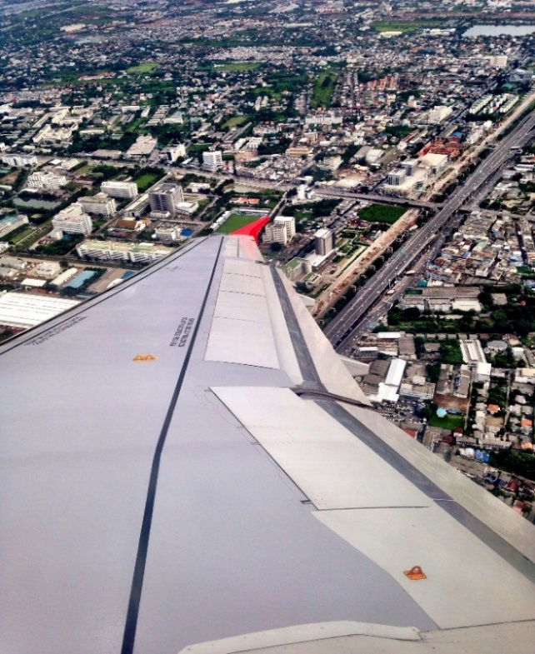
Réduire les expositions et sources d’exposition
Maintenir l’effort de réduction des nuisances sonores
Améliorer la qualité de l’air
Assurer un environnement domestique sain
Prévenir les risques naturels et technologiques

Slide 10
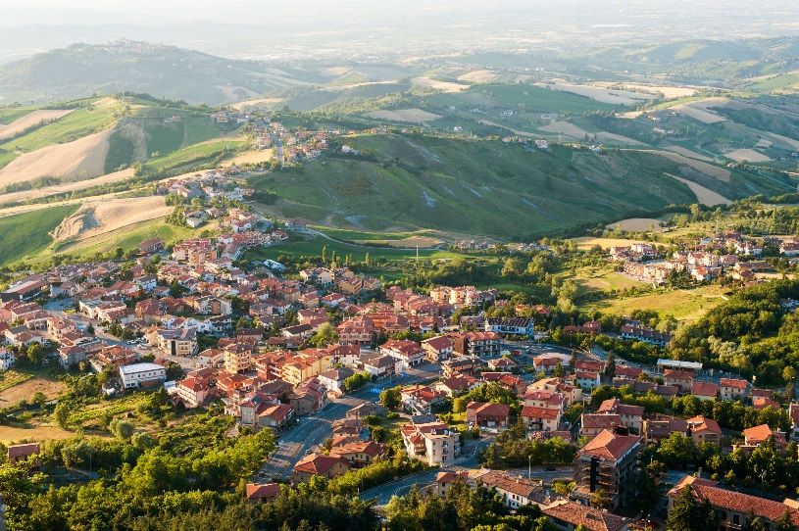
Réduire les inégalités d’exposition dans les territoires ruraux
Accès aux services publics et services au public
Accès aux services de santé
Accès au numérique

Slide 11
Améliorer l’accès aux aménités environnementales en milieu urbain
Préserver et réintroduire la nature en ville
Jardins familiaux
Jardins thérapeutiques
Parcs espaces boisés

Slide 12
Créer des dynamiques
Anticiper les conséquences économiques et sociales des politiques environnementales
Prévenir la précarité énergétique liée au logement et à la mobilité

Slide 13
Favoriser la participation aux politiques environnementales
Lanceurs d’alerte
Agendas 21
Développer la capacité d’action sur l’environnement

Slide 14
Développer responsabilité et réparation environnementales
Principe pollueur payeur
Réparation du préjudice écologique

Slide 15
Des études à poursuivre
Une attention particulière sur les femmes pauvres chefs de famille qui cumulent les handicaps, les femmes âgées
Conditions de vie et d’habitat
Participation à la vie de la cité

